Slide 1
Implementation of Ontario’s Fair Hydro Plan – Appendix
Ministry of Energy
May 10, 2017

Slide 2
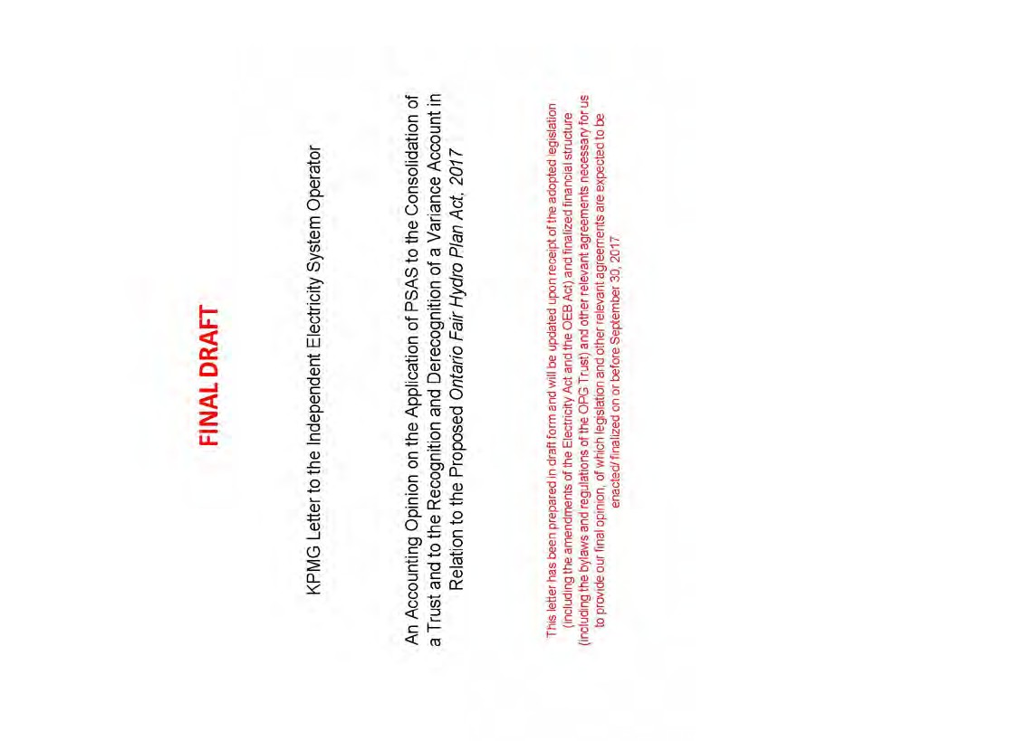
KPMG Memo

Slide 3
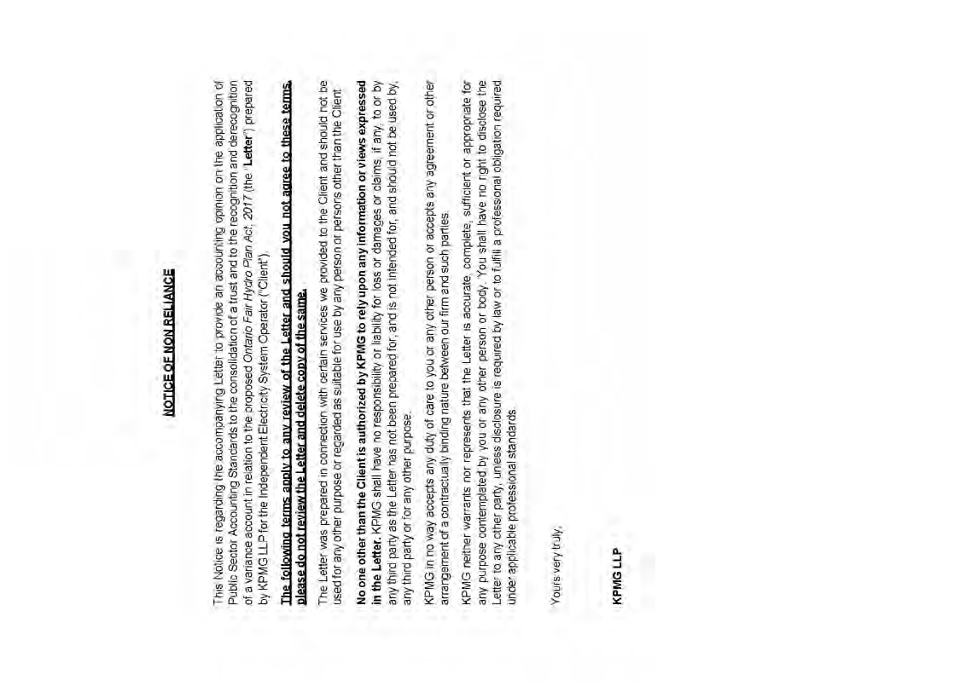
KPMG Memo

Slide 4
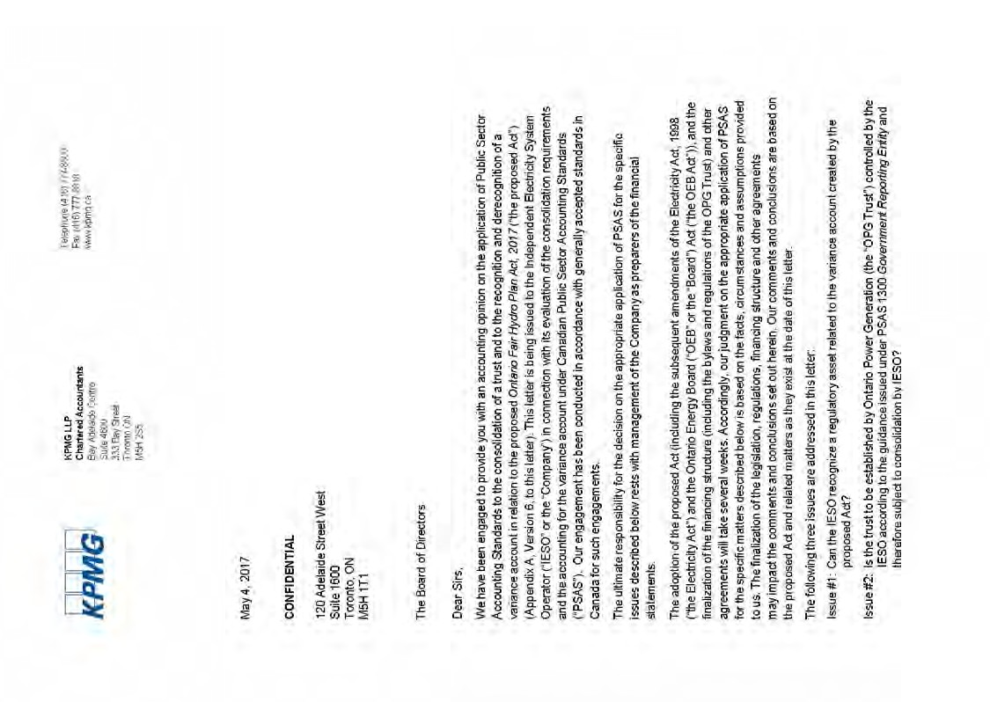
KPMG Memo

Slide 5
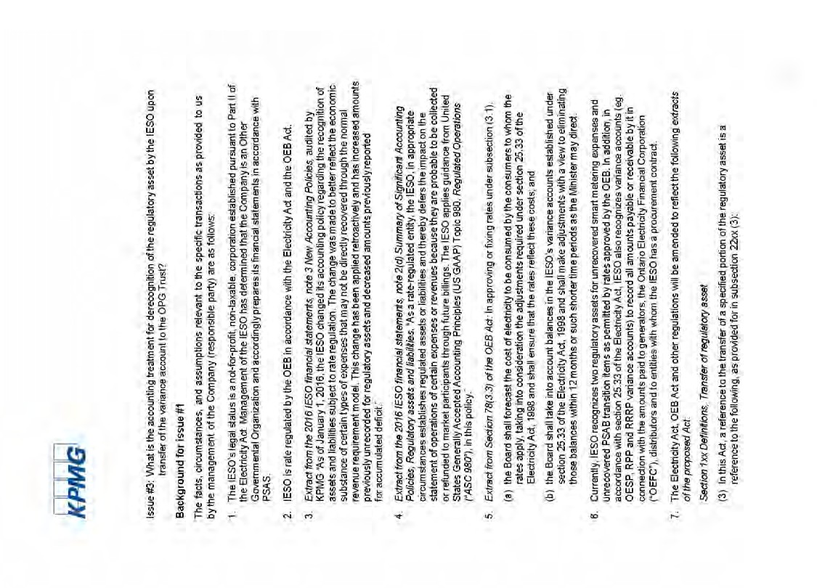
KPMG Memo

Slide 6
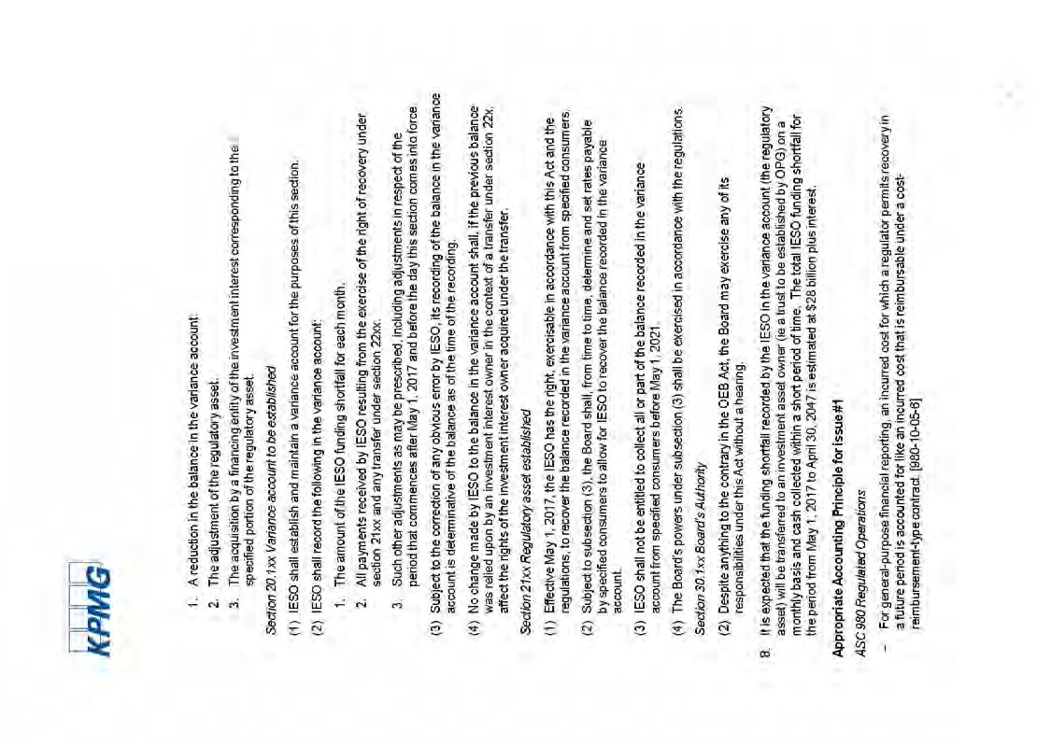
KPMG Memo

Slide 7
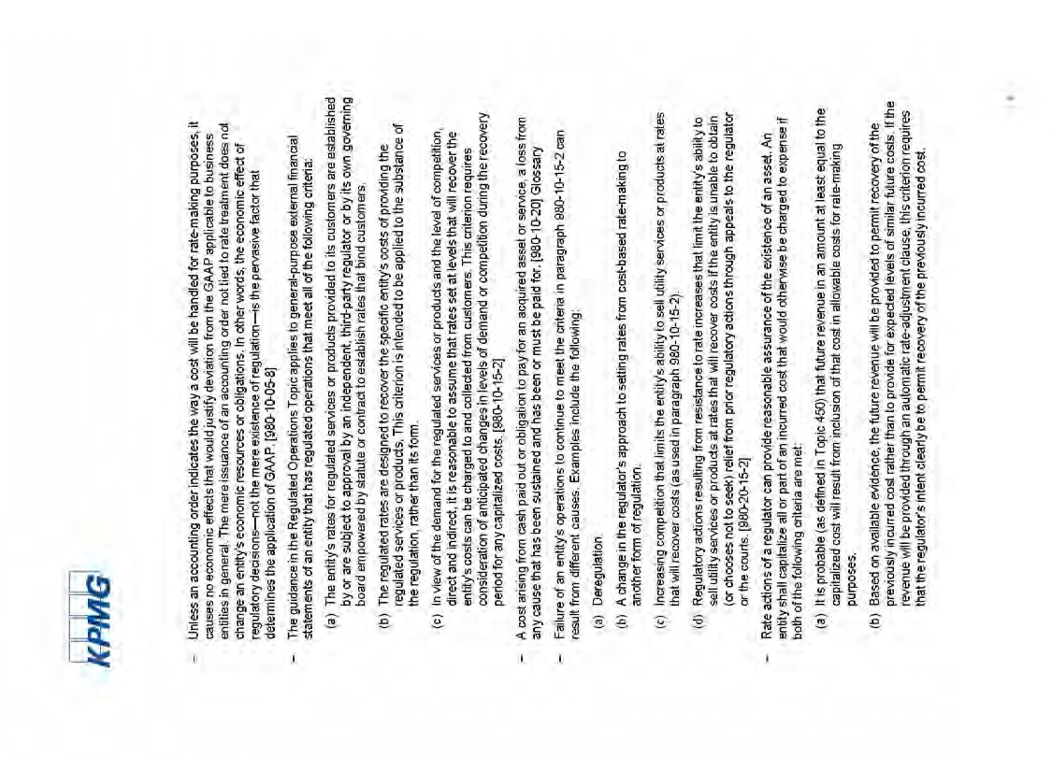
KPMG Memo

Slide 8
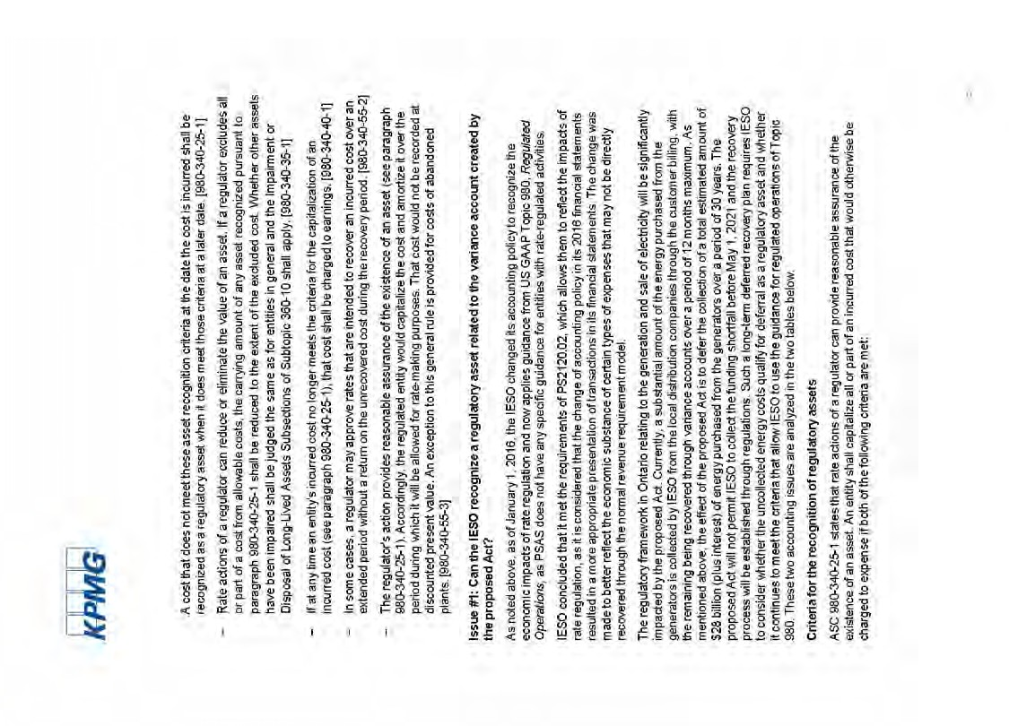
KPMG Memo

Slide 9
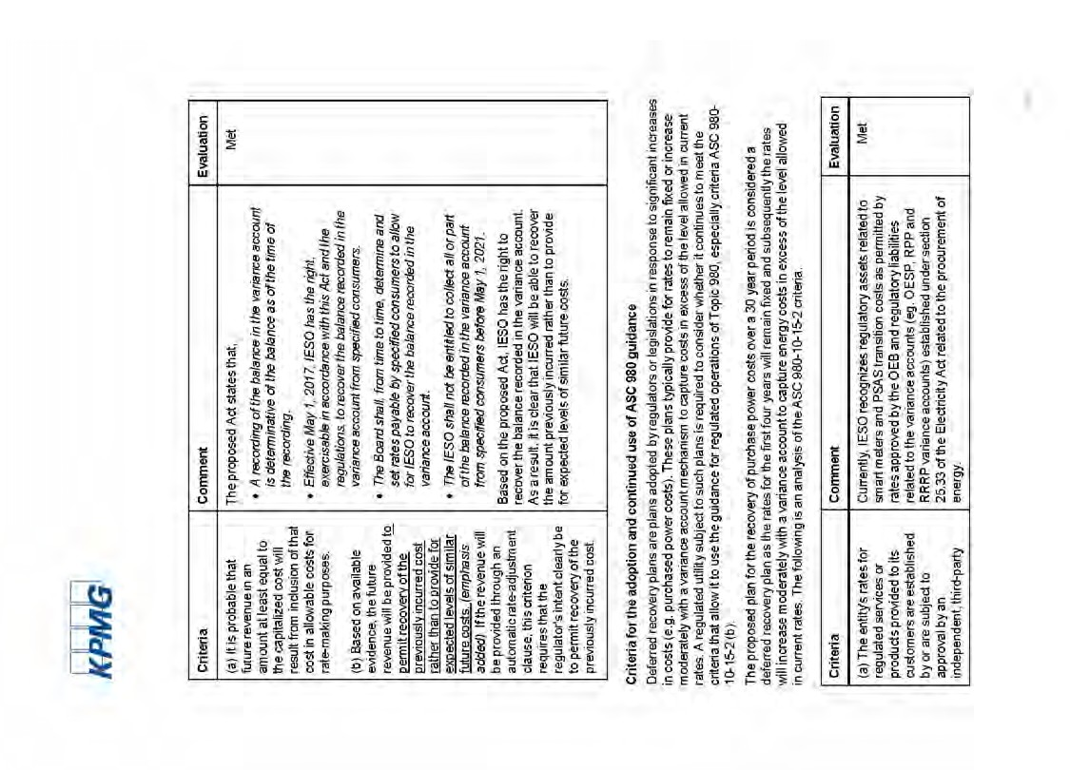
KPMG Memo

Slide 10
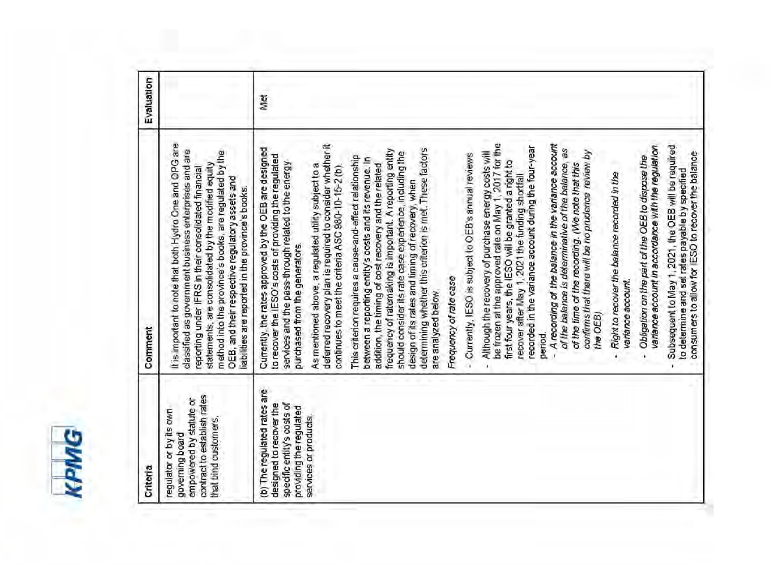
KPMG Memo

Slide 11
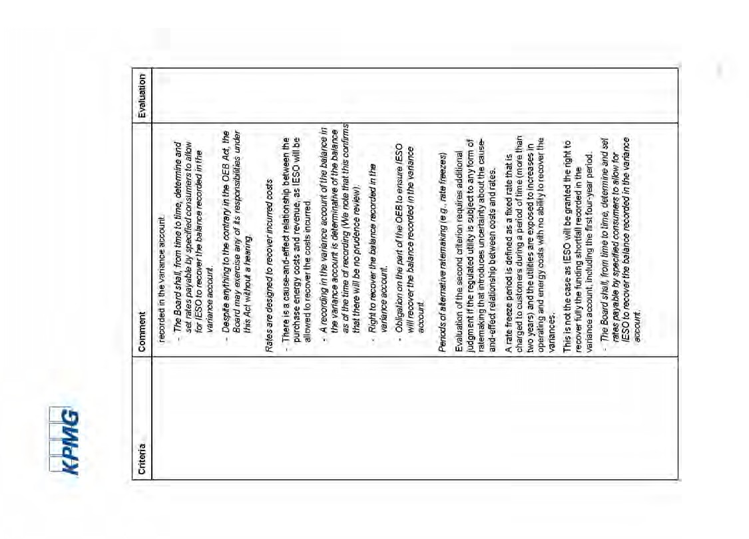
KPMG Memo

Slide 12
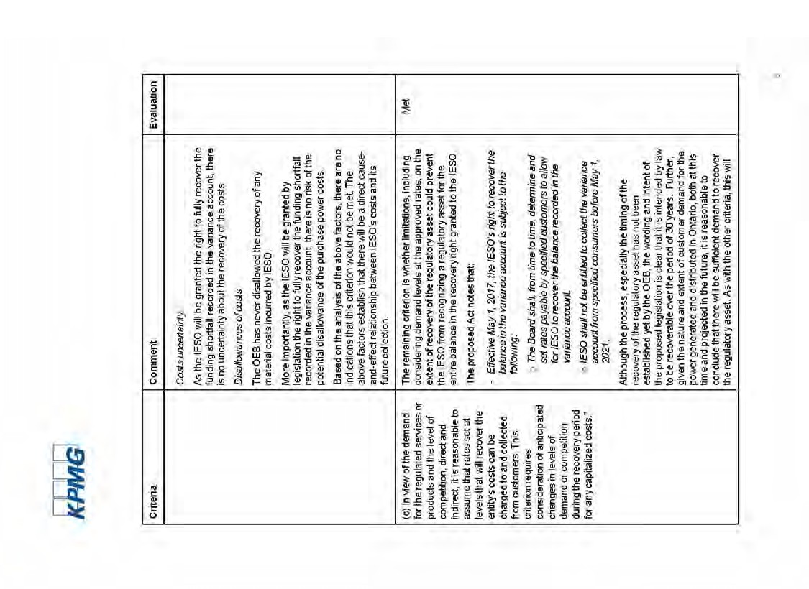
KPMG Memo

Slide 13
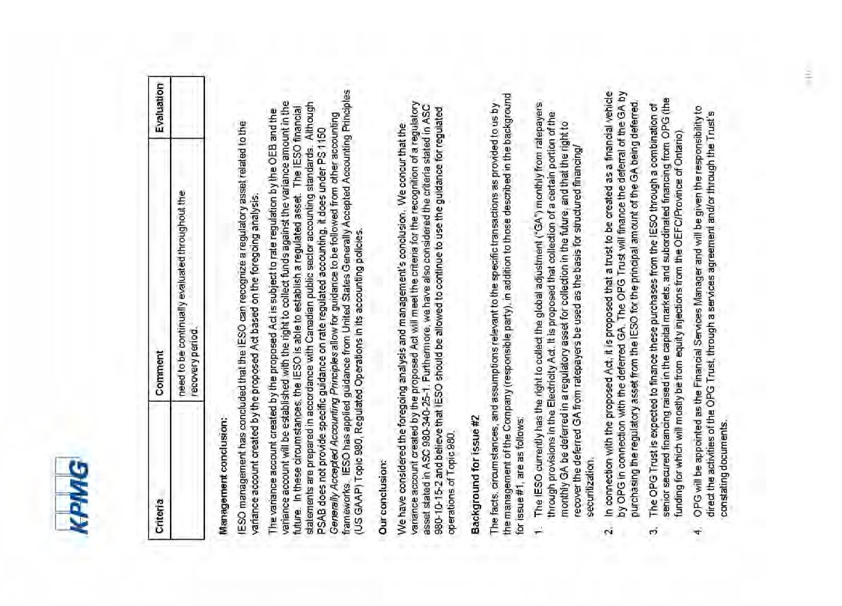
KPMG Memo

Slide 14
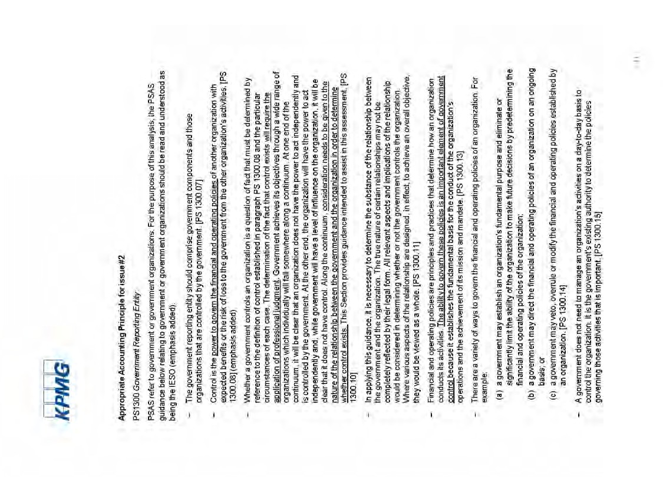
KPMG Memo

Slide 15
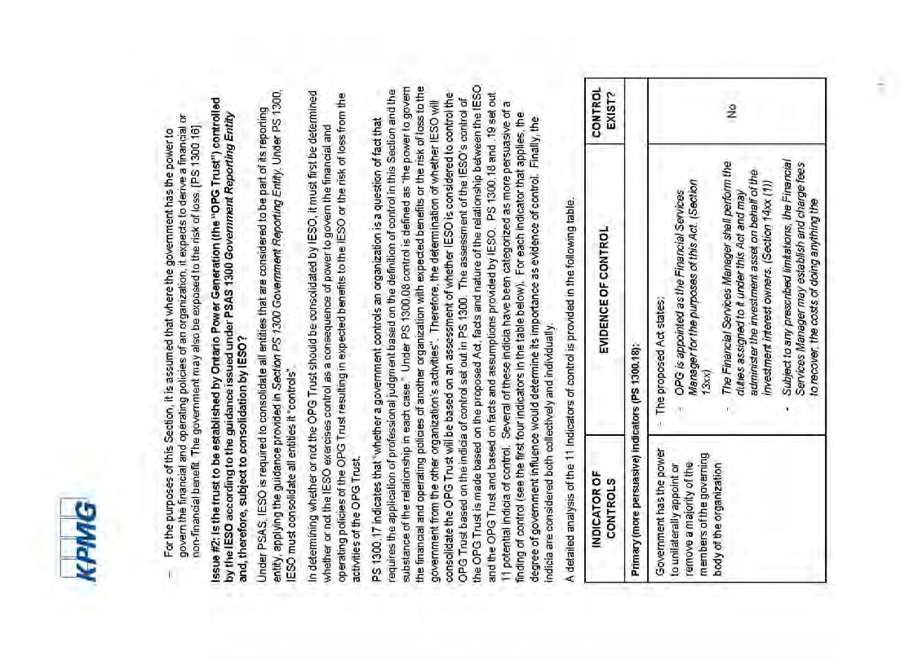
KPMG Memo

Slide 16
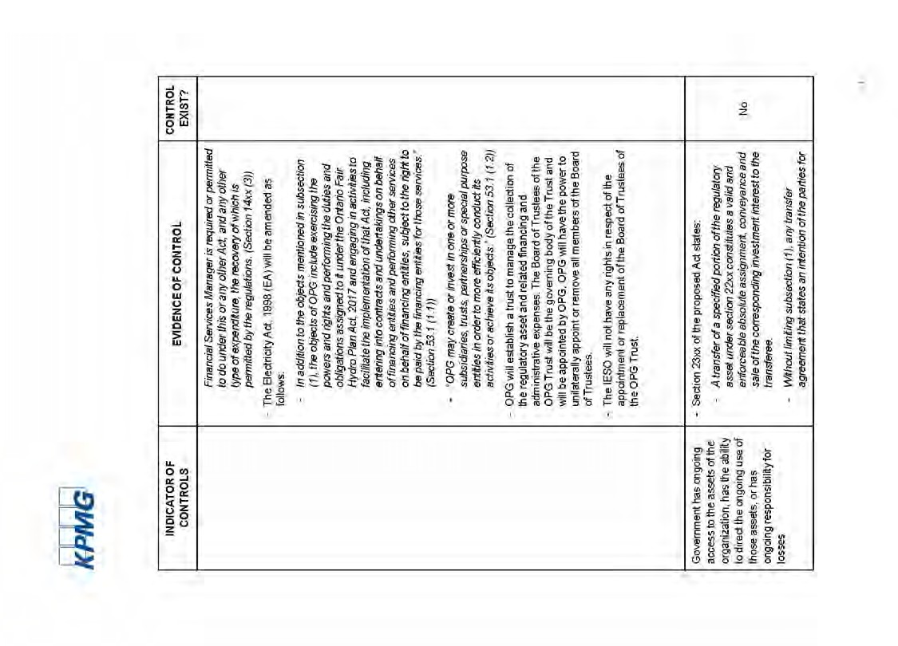
KPMG Memo

Slide 17
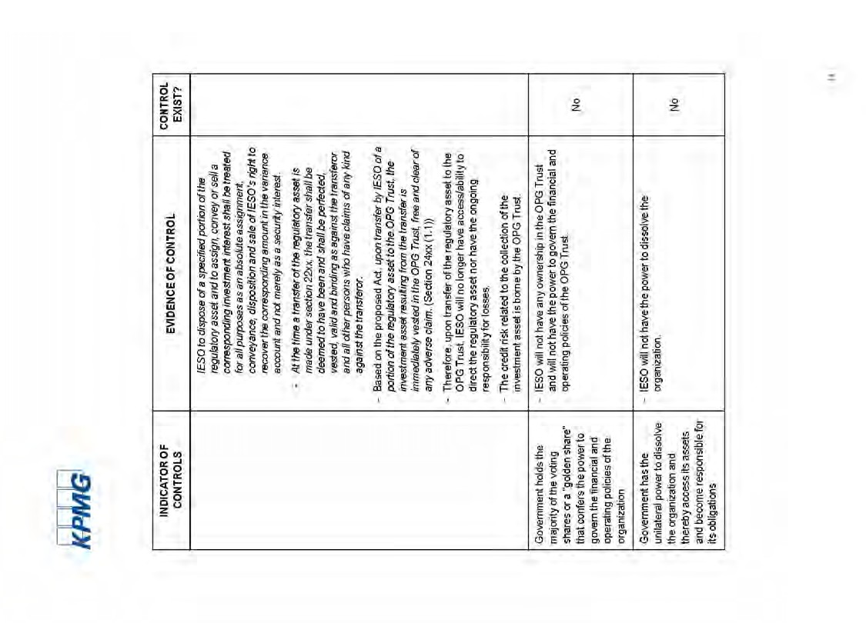
KPMG Memo

Slide 18
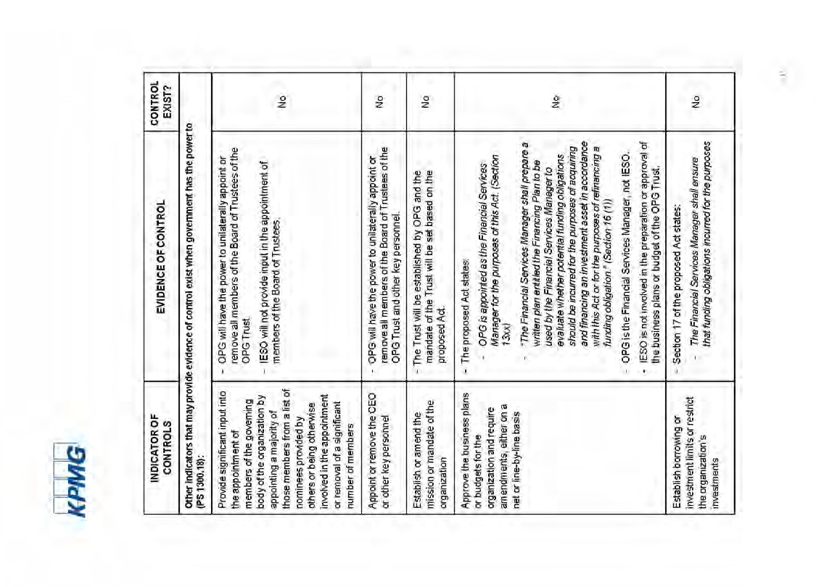
KPMG Memo

Slide 19
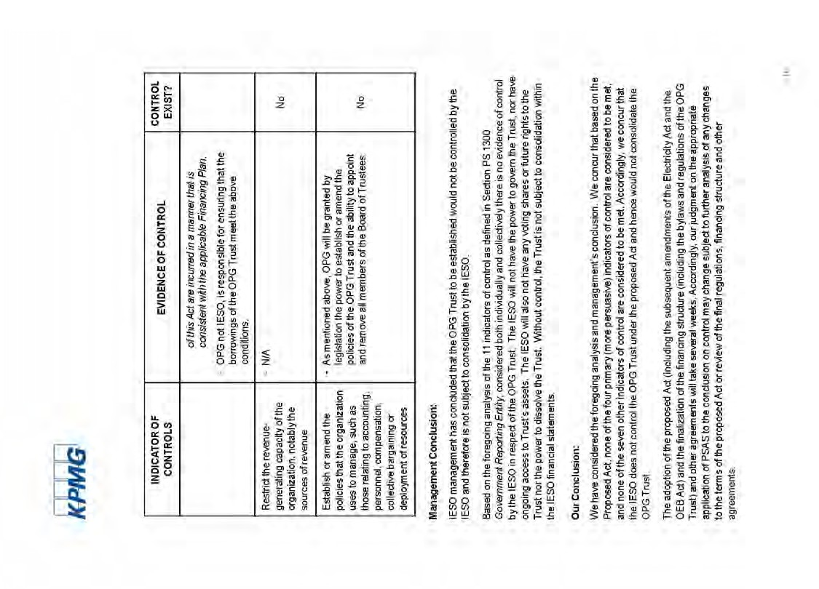
KPMG Memo

Slide 20
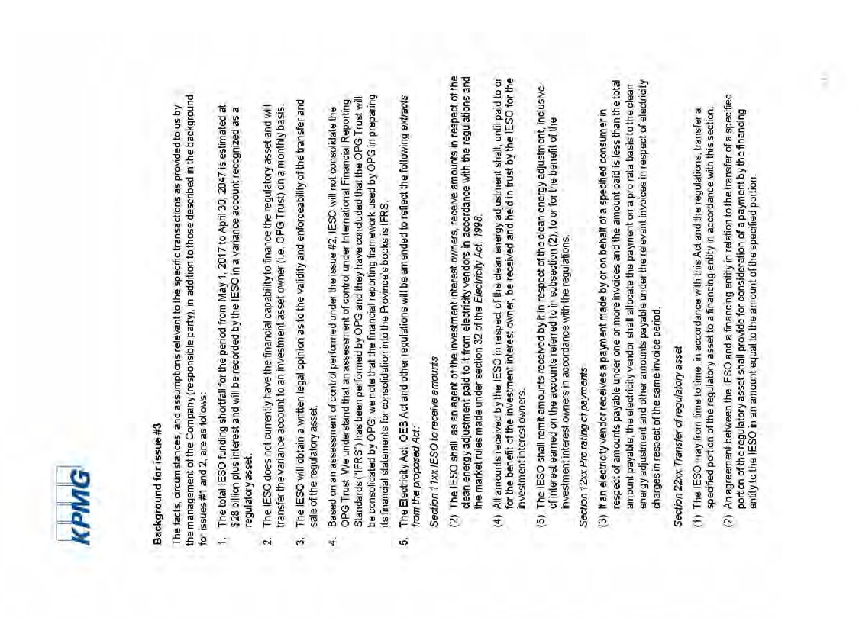
KPMG Memo

Slide 21
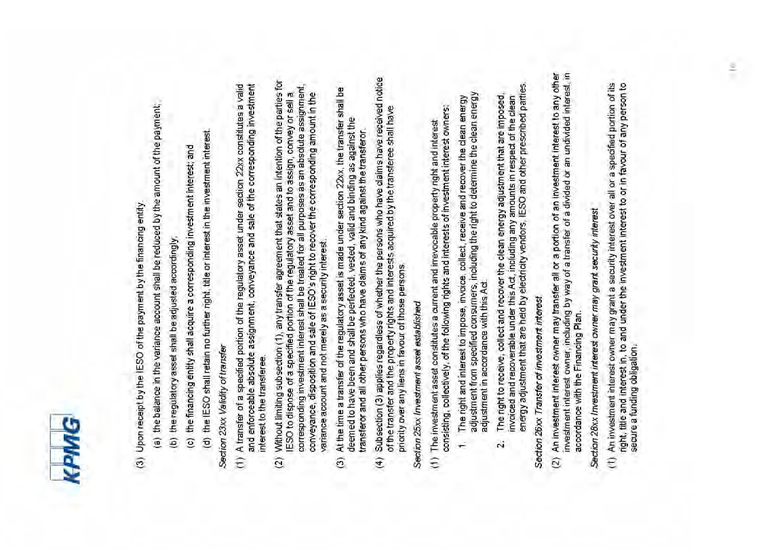
KPMG Memo

Slide 22
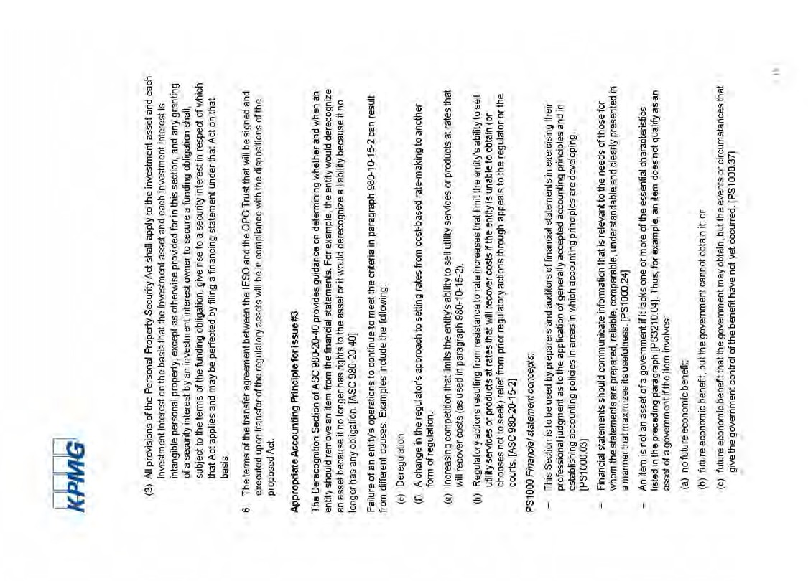
KPMG Memo

Slide 23
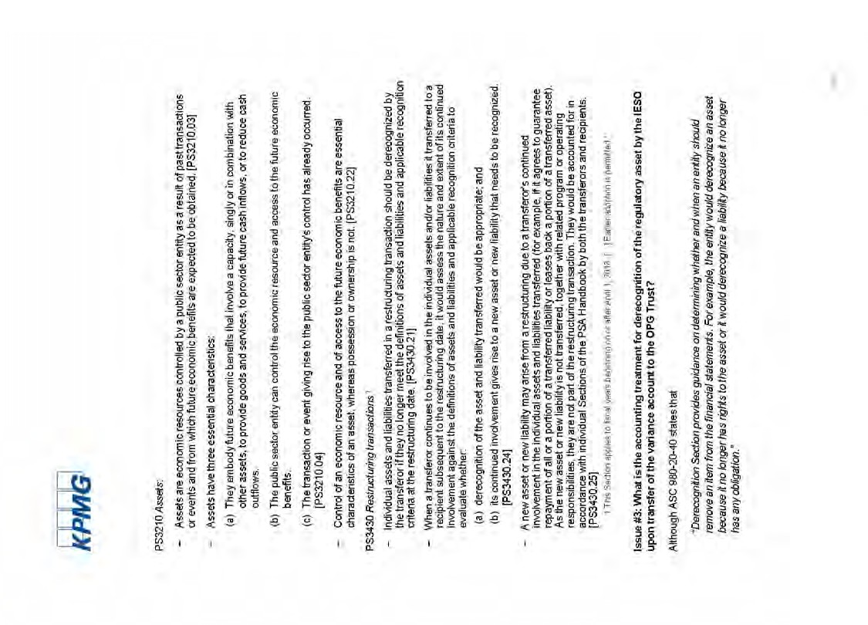
KPMG Memo

Slide 24
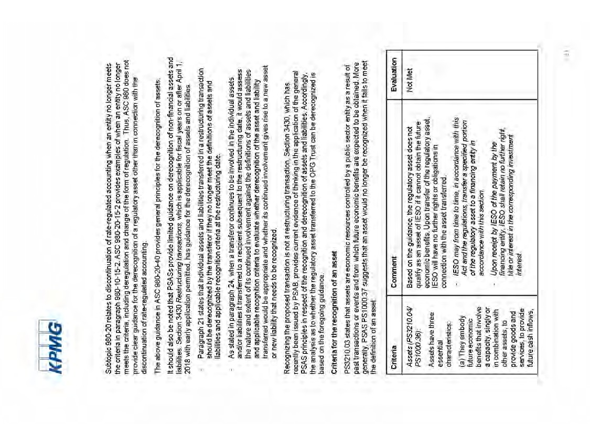
KPMG Memo

Slide 25
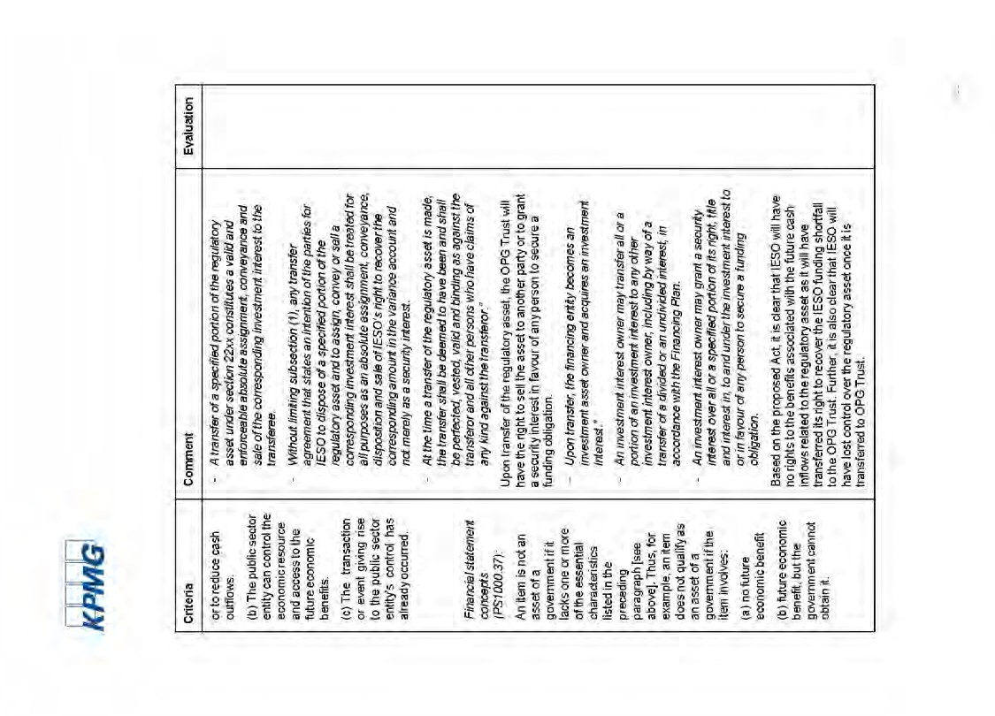
KPMG Memo

Slide 26
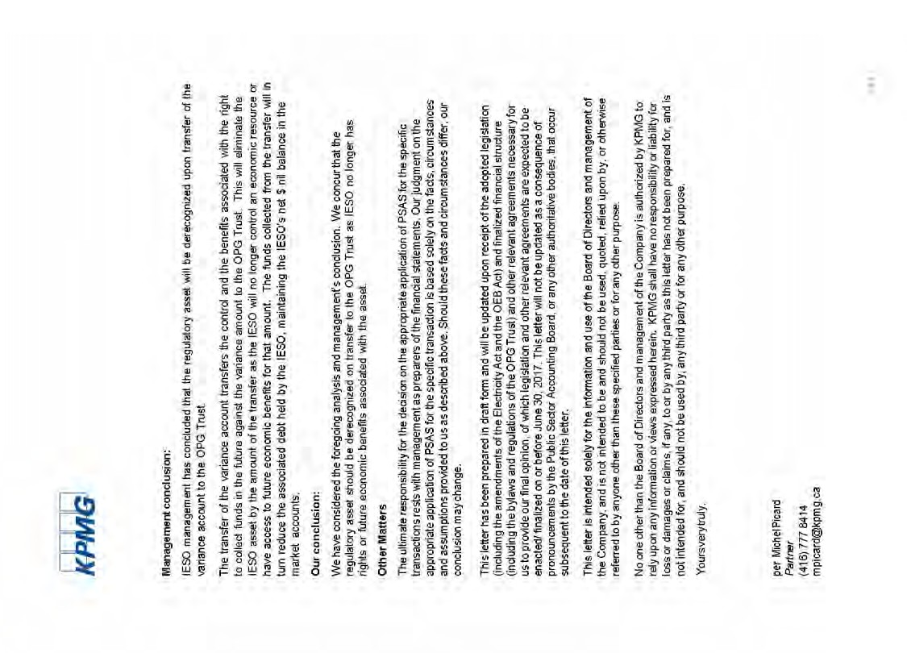
KPMG Memo

Slide 27

KPMG Memo

Slide 28

KPMG Memo

Slide 29
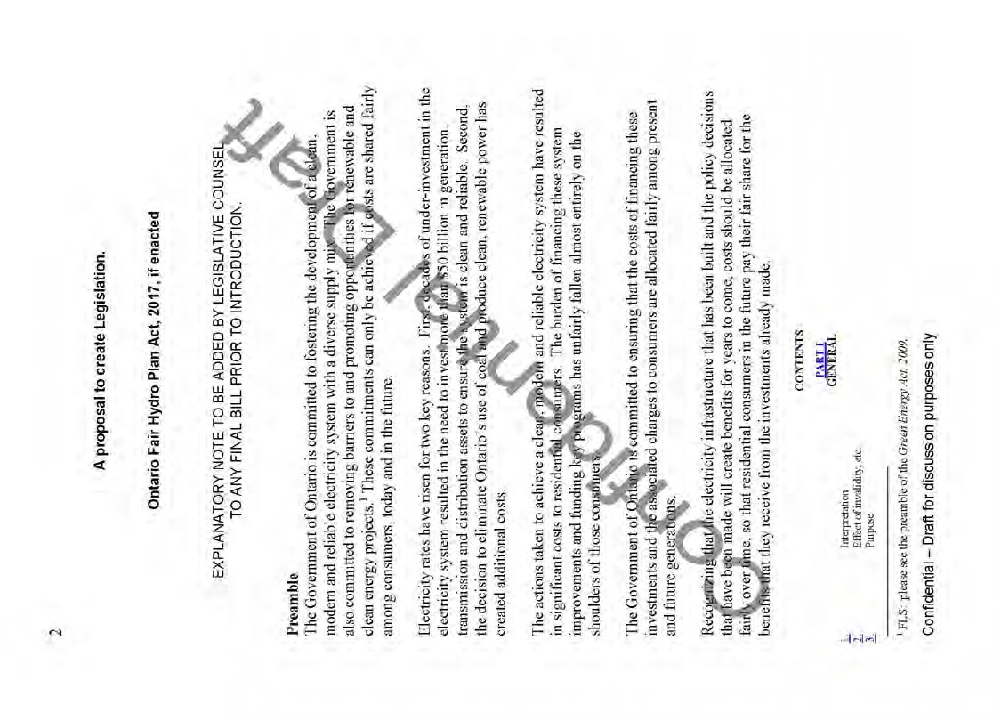
KPMG Memo

Slide 30
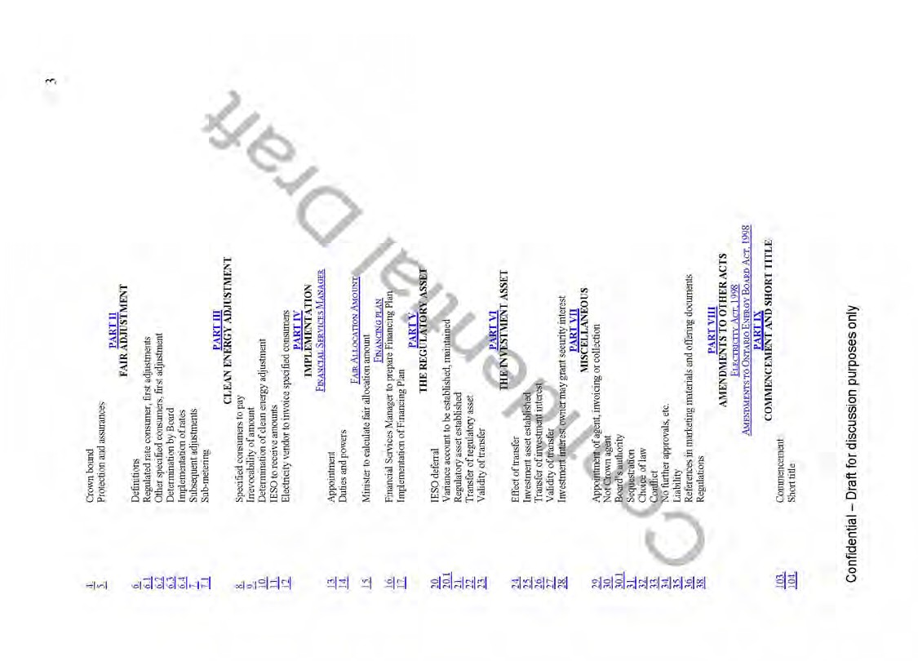
KPMG Memo

Slide 31
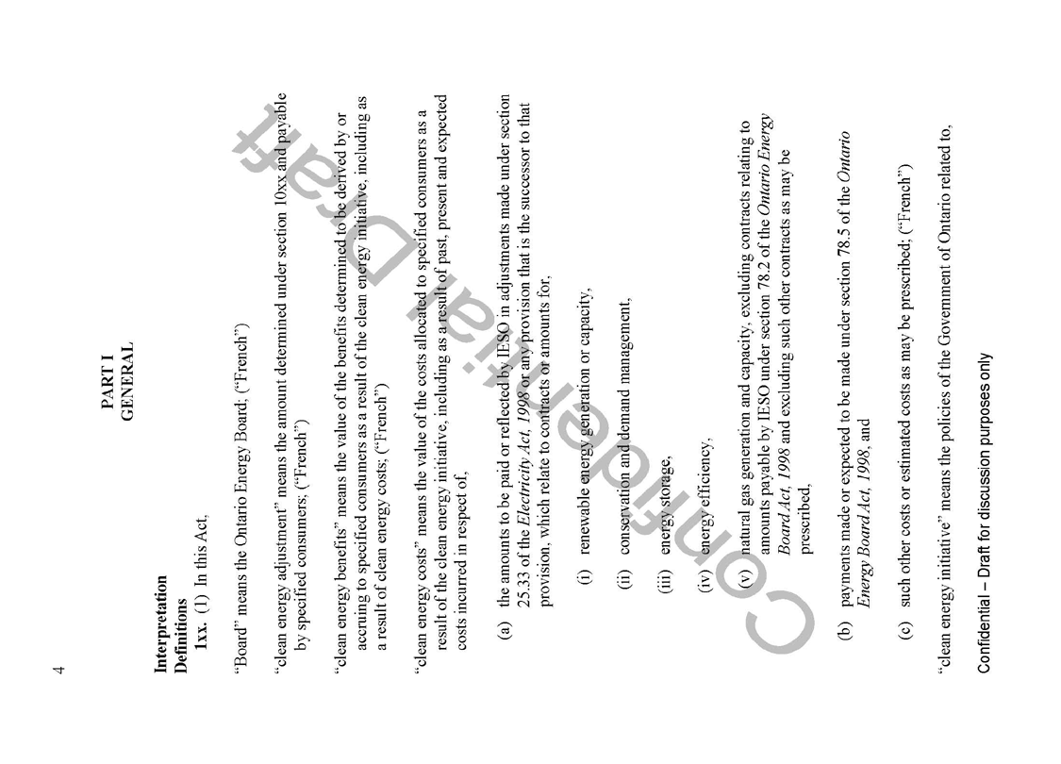
KPMG Memo

Slide 32
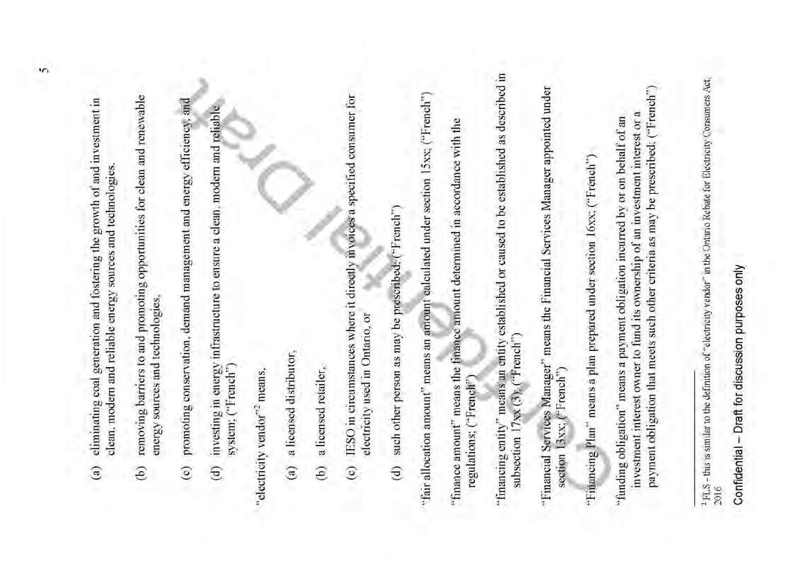
KPMG Memo

Slide 33
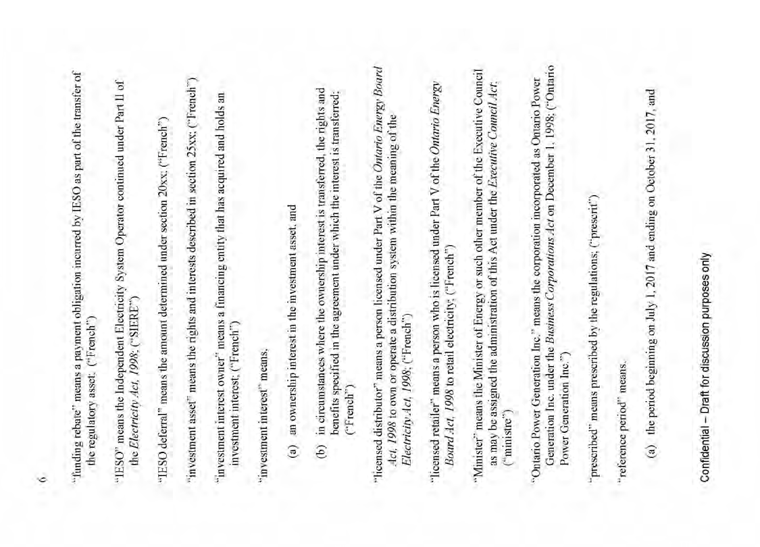
KPMG Memo

Slide 34
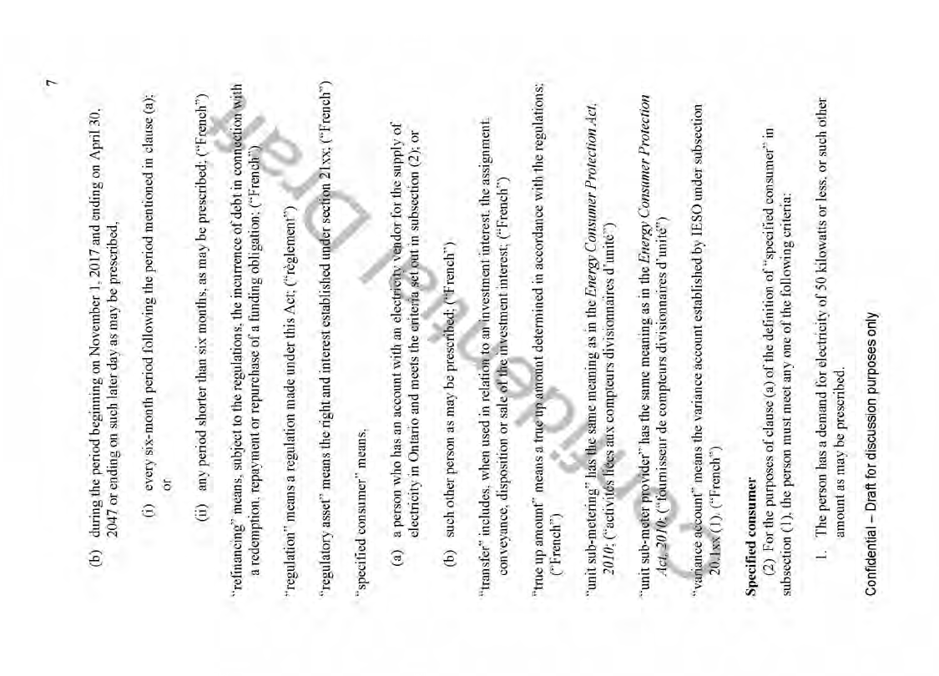
KPMG Memo

Slide 35
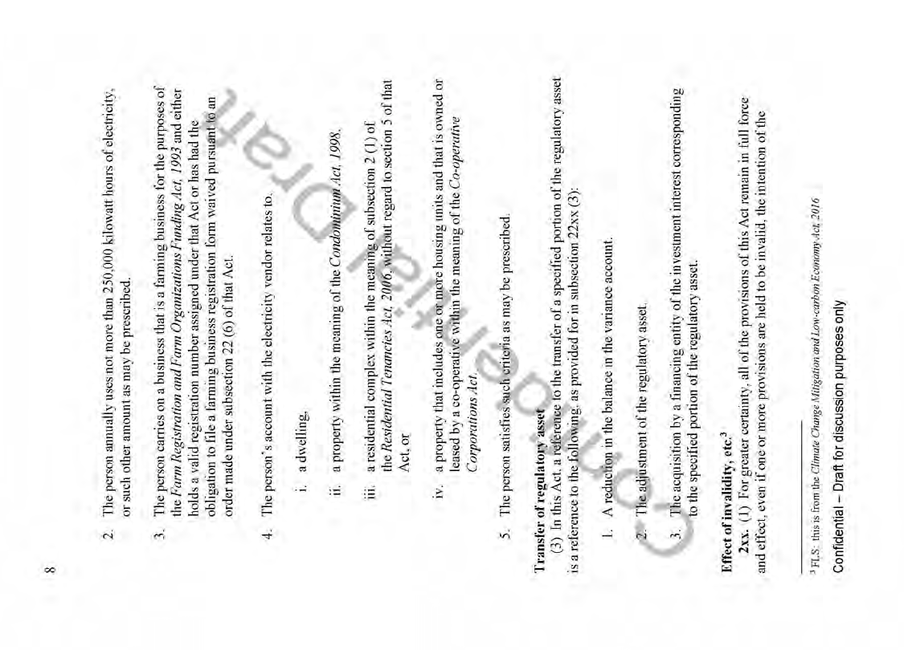
KPMG Memo

Slide 36
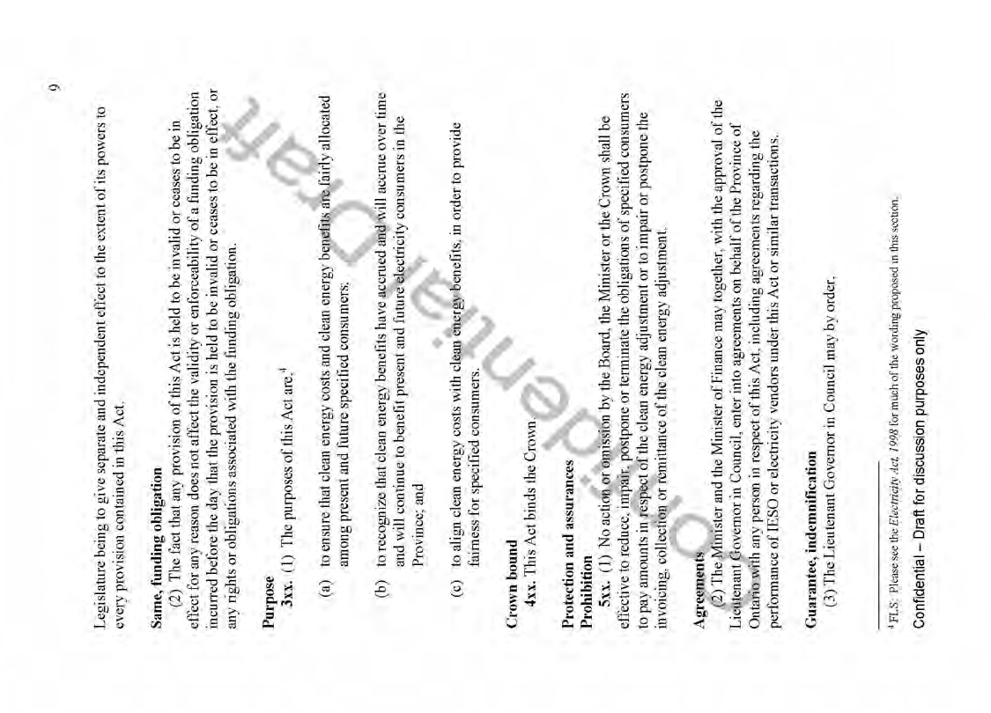
KPMG Memo

Slide 37
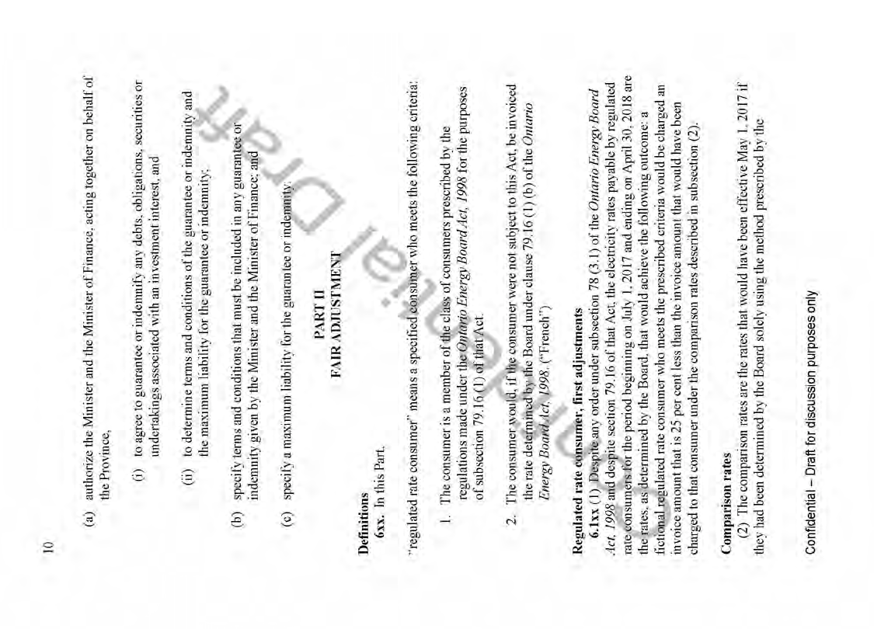
KPMG Memo

Slide 38
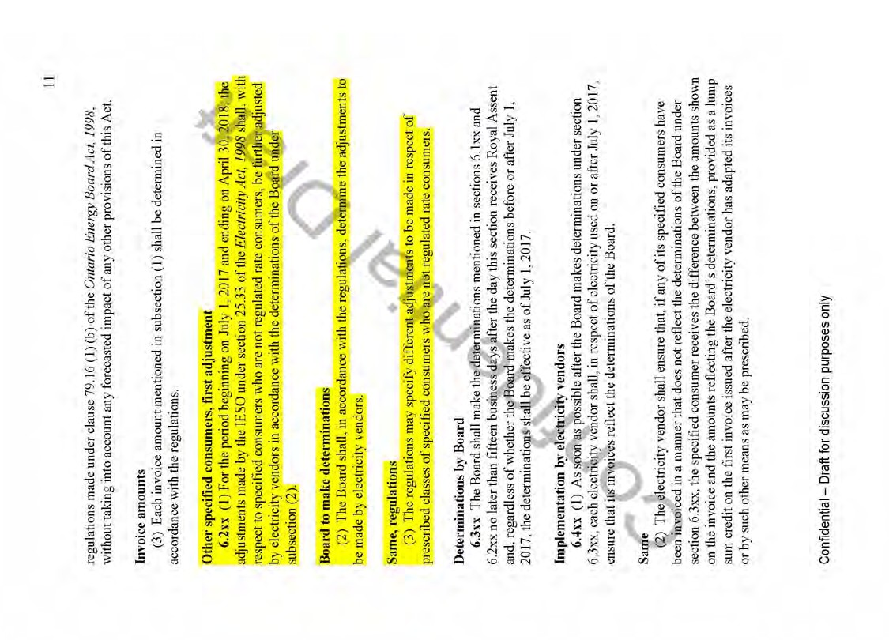
KPMG Memo

Slide 39
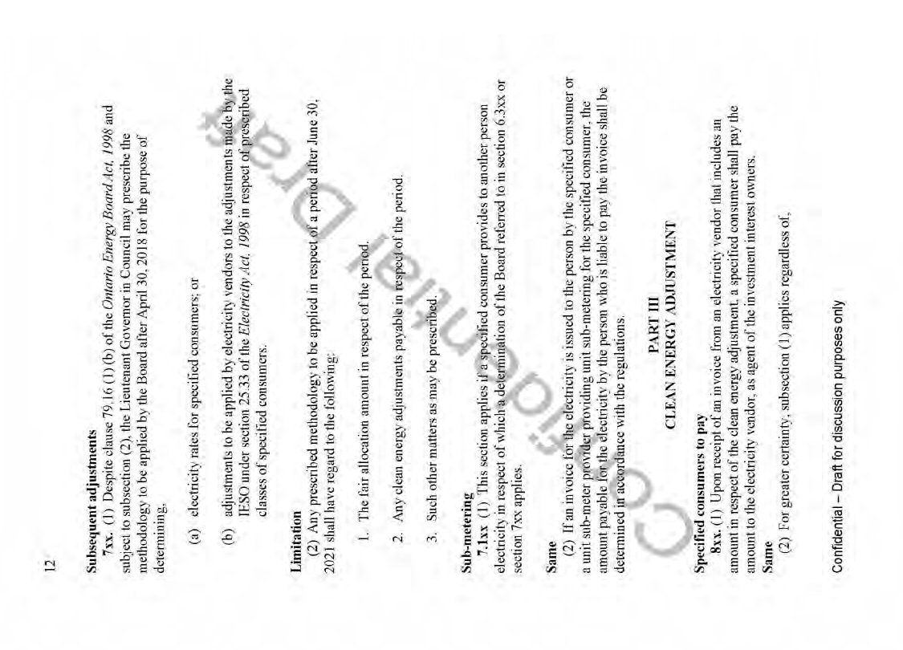
KPMG Memo

Slide 40
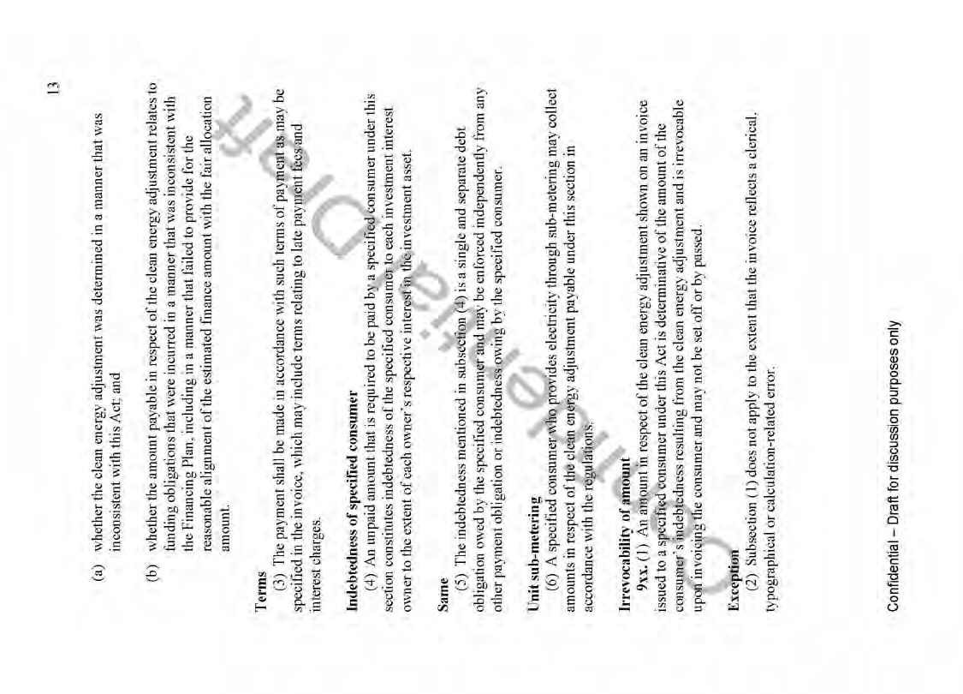
KPMG Memo

Slide 41
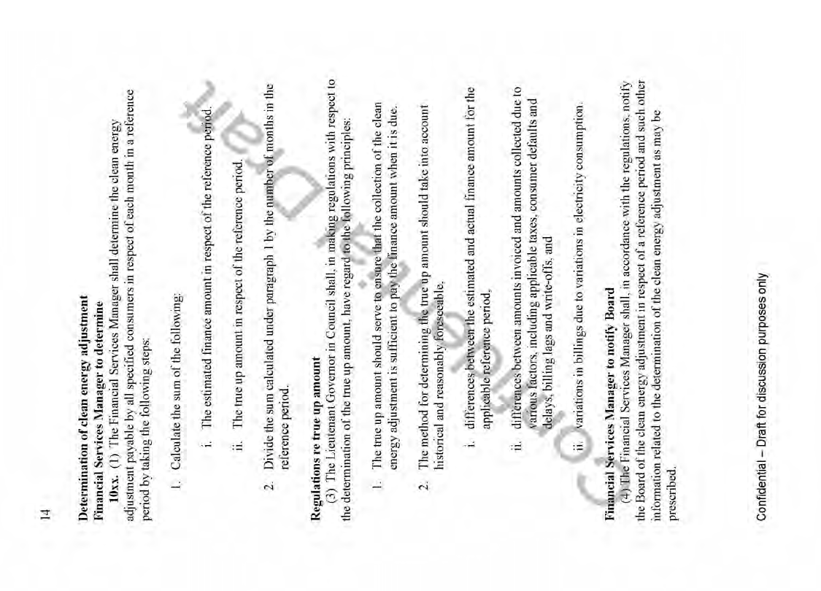
KPMG Memo

Slide 42
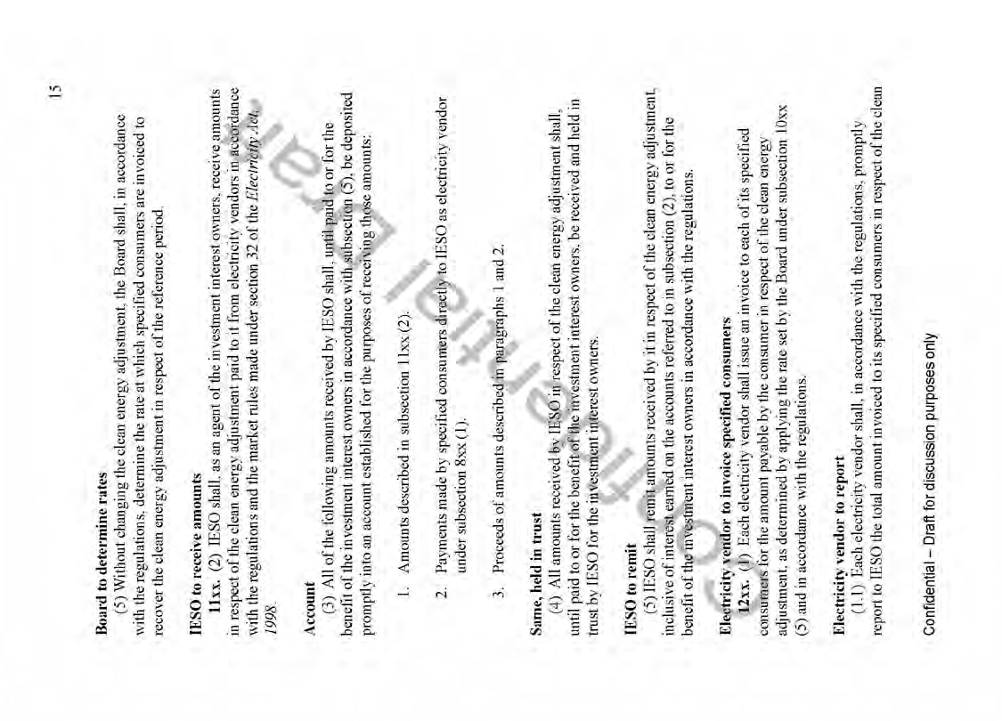
KPMG Memo

Slide 43
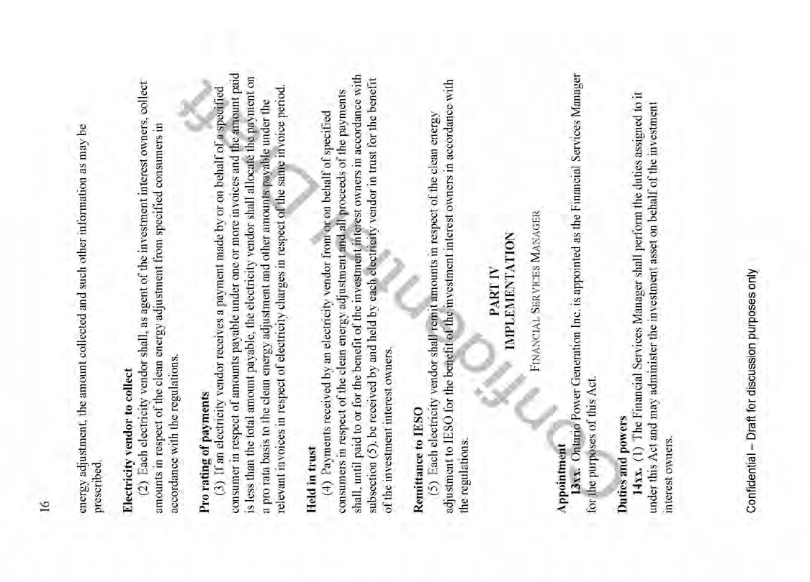
KPMG Memo

Slide 44
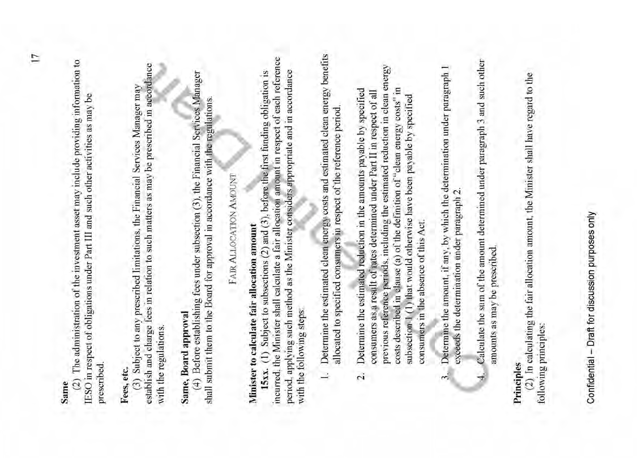
KPMG Memo

Slide 45
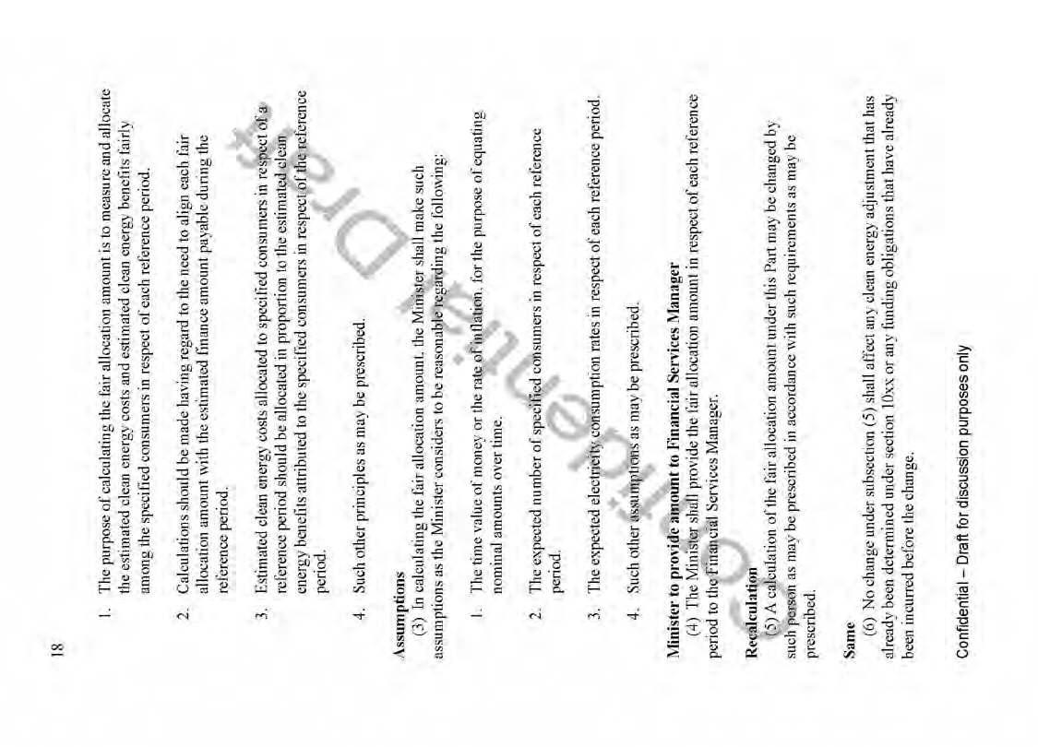
KPMG Memo

Slide 46
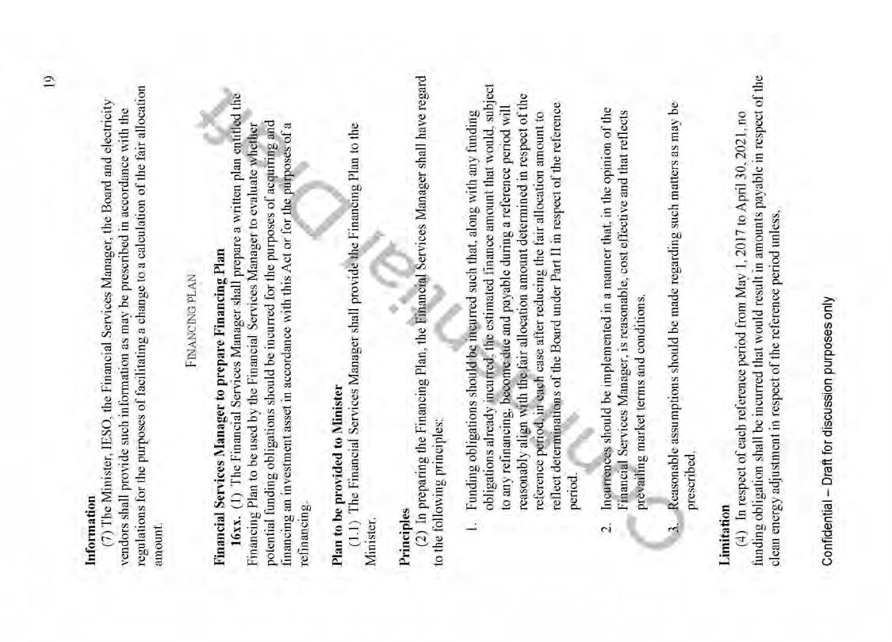
KPMG Memo

Slide 47
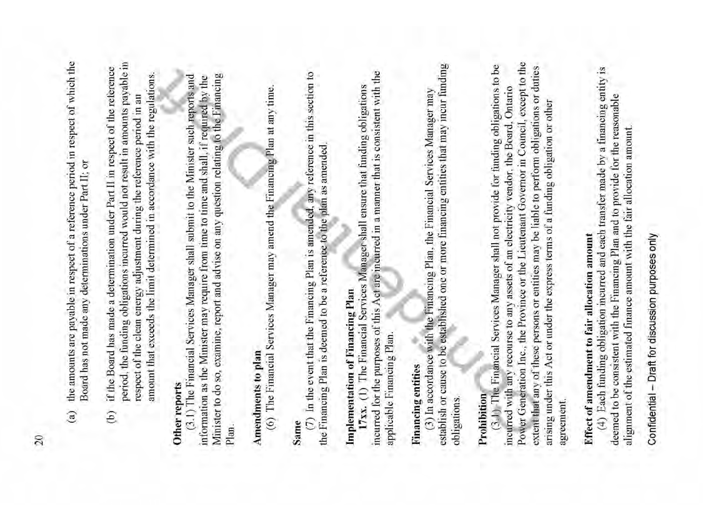
KPMG Memo

Slide 48
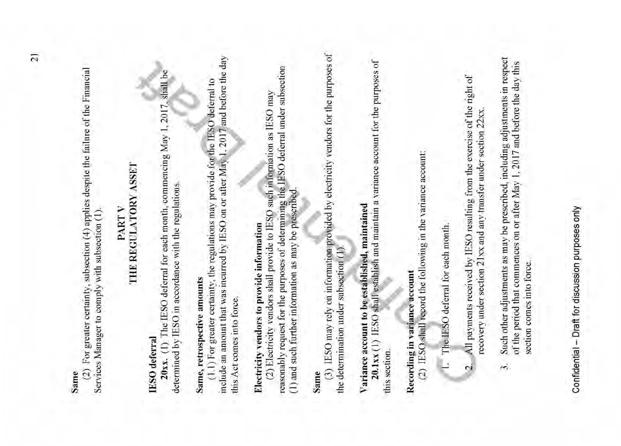
KPMG Memo

Slide 49
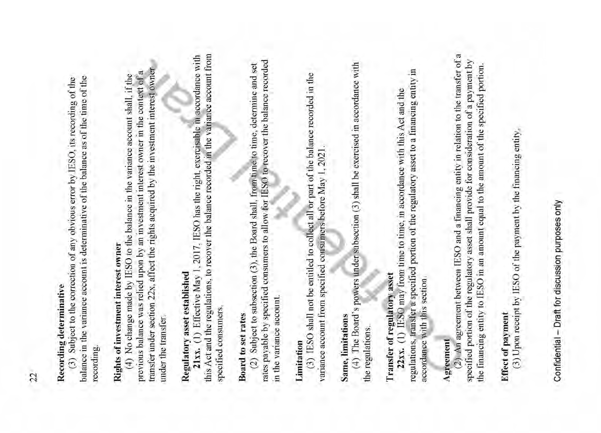
KPMG Memo

Slide 50
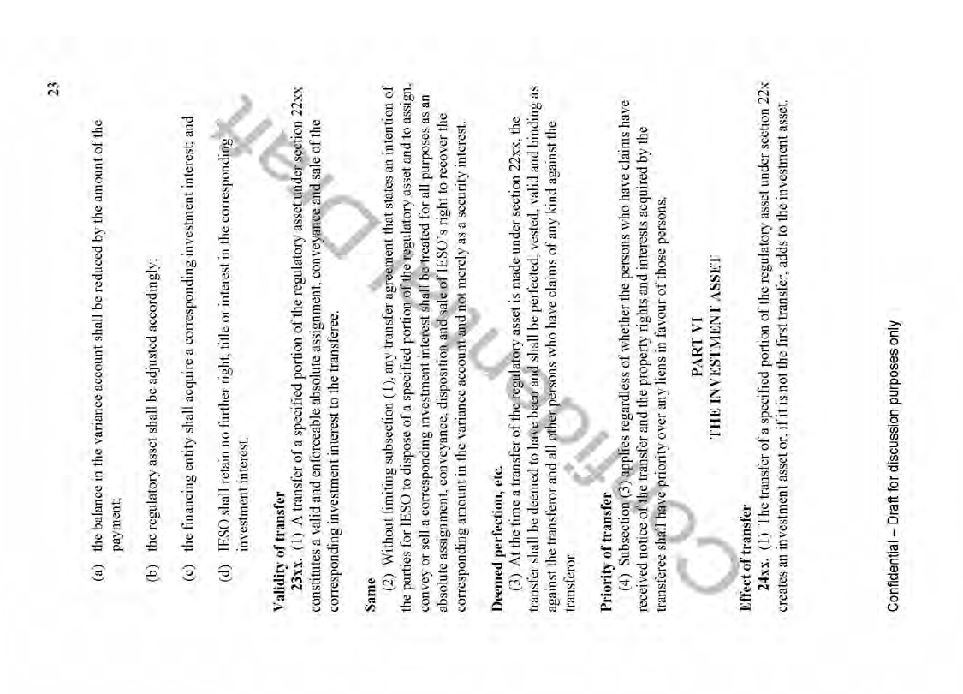
KPMG Memo

Slide 51
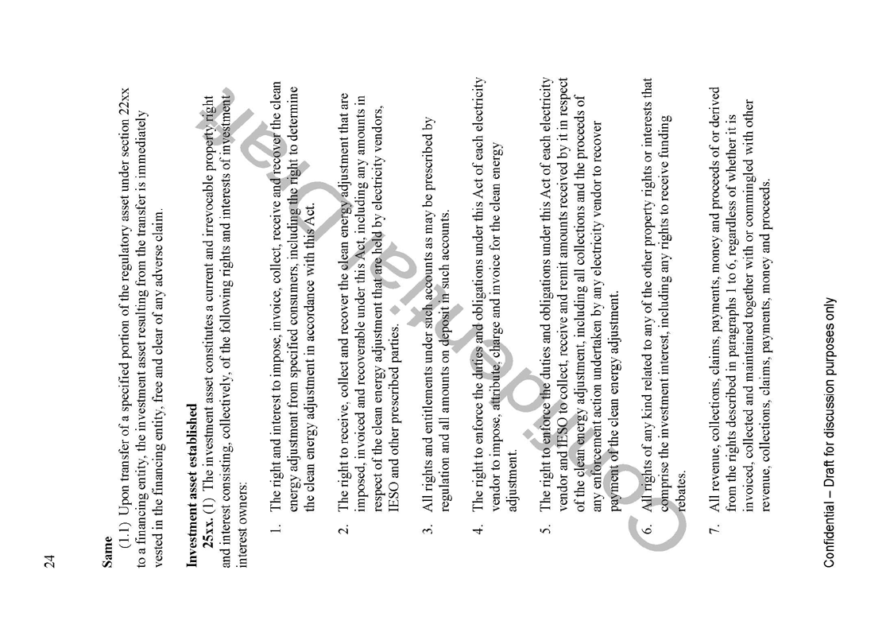
KPMG Memo

Slide 52
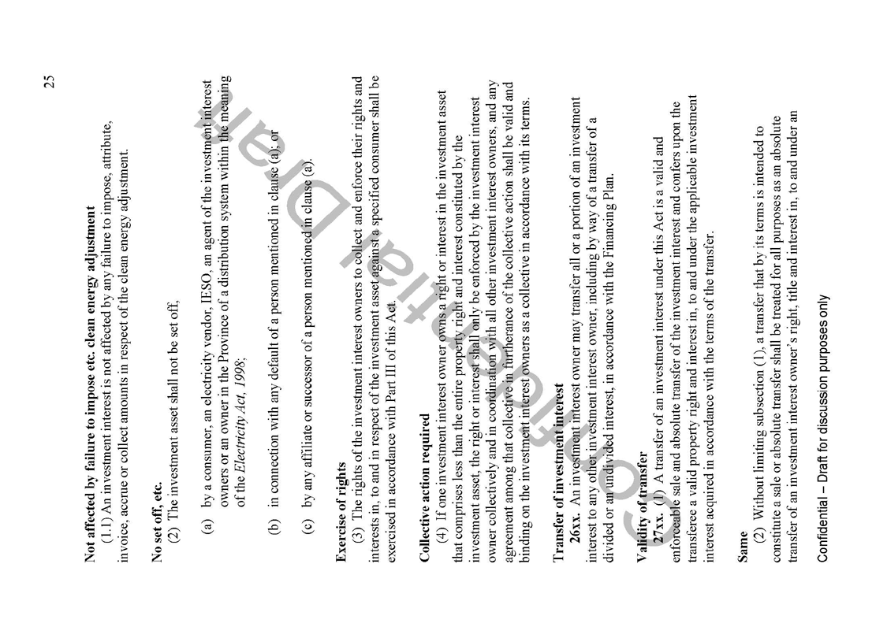
KPMG Memo

Slide 53
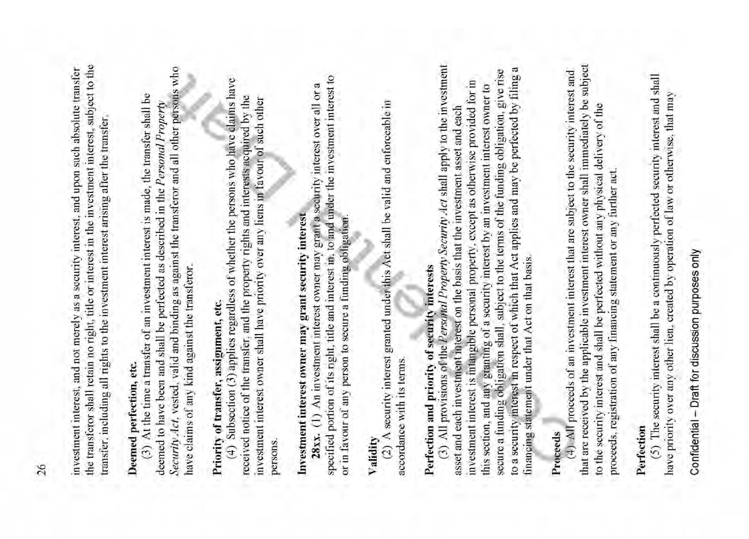
KPMG Memo

Slide 54

KPMG Memo

Slide 55

KPMG Memo

Slide 56

KPMG Memo

Slide 57

KPMG Memo

Slide 58

KPMG Memo

Slide 59

KPMG Memo

Slide 60

KPMG Memo

Slide 61

KPMG Memo

Slide 62

Ernst & Young Memo

Slide 63

Ernst & Young Memo

Slide 64

OPG Memo

Slide 65

OPG Memo

Slide 66

OPG Memo

Slide 67

OPG Memo

Slide 68

OPG Memo

Slide 69

OPG Memo

Slide 70

OPG Memo

Slide 71

OPG Memo

Slide 72

OPG Memo

Slide 73

OPG Memo

Slide 74

OPG Memo

Slide 75

OPG Memo

Slide 76

OPG Memo

Slide 77

OPG Memo

